Slide 1
Project στισ Βασεισ δεδομενων
Σχεδιασμοσ μιασ βασησ ενός λιμανιου
Χριστονάσης Αντώνιος Μάριος
7661
2016-17

Slide 2
ΔΙΑΔΙΚΑΣΙΑ ΣΧΕΔΙΑΣΗΣ
ΠΕΡΙΓΡΑΦΗ ΜΙΚΡΟΚΟΣΜΟΥ
BRAINSTORMING
EERD
RELATIONAL MODEL
ΔΗΜΙΟΥΡΓΙΑ ΒΑΣΗΣ SQL
QUERIES ΠΡΟΣ ΤΗ ΒΑΣΗ
ΣΥΝΔΕΣΗ ΜΕ PYTHON
ΓΕΜΙΣΜΑ ΒΑΣΗΣ SQL

Slide 3
ΧΡΗΣΙΜΑ ΕΡΓΑΛΕΙΑ
Draw.io
Dbdesigner.net
Generatedata.com
XAMPP(Apache + MySql)
Python
StackOverflow(internet)

Slide 4
Κυριεσ οντοτητεσ vs ΑΣΘΕΝΕΙΣ ΟΝΤΟΤΗΤΕΣ
ΠΛΟΙΟ (ΣΧΕΣΗ ΤΥΠΟΥ ΕΊΝΑΙ)
ΑΝΑΧΩΡΗΣΗ
ΑΦΙΞΗ
ΧΩΡΟΣ ΕΛΛΙΜΕΝΙΣΜΟΥ
ΚΑΠΕΤΑΝΙΟΣ
ΕΤΑΙΡΕΙΑ
ΕΠΙΒΑΤΗΣ
ΠΡΟΣΔΙΟΡΙΖΟΥΣΑ ΣΧΕΣΗ

Slide 5
Γνωρισματα και τυποι γνωρισματων
Char(συγκεκριμενο μηκος)
Varchar(μεταβλητό μήκος)
Int(smallint, tintyint κλπα)
Decimal
Boolean
Timestamp(datetime)
Πλειότιμα
Σύνθετα
Not null

Slide 6
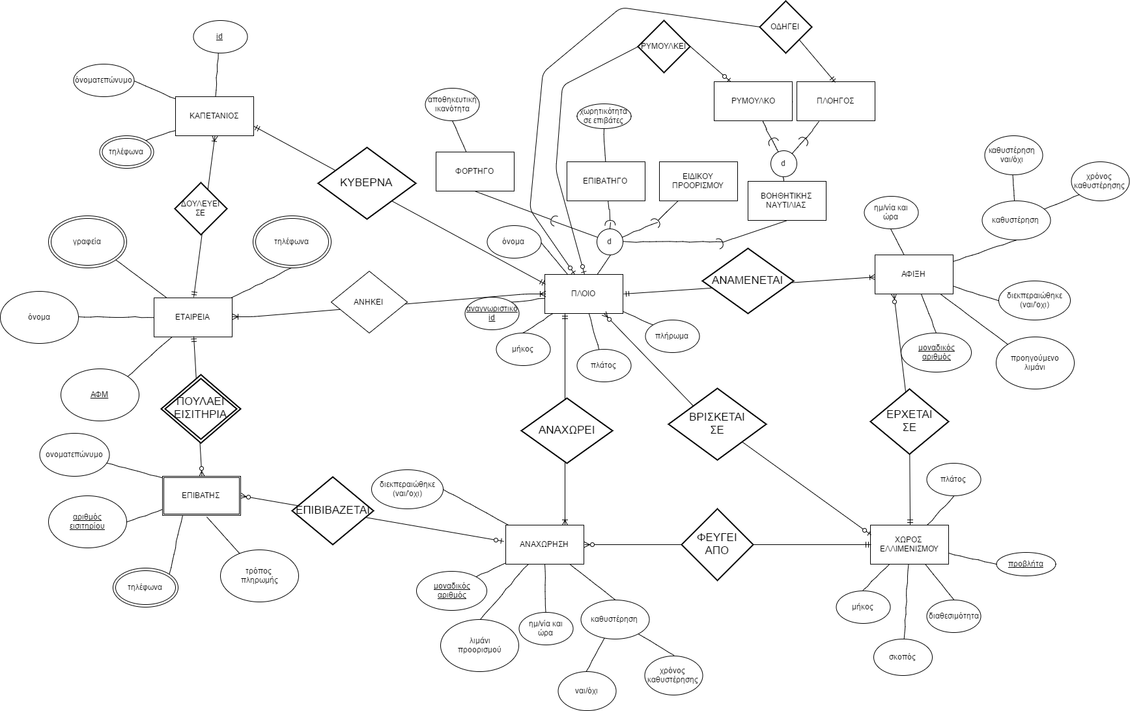
Εκτεταμενο διαγραμμα οντοτητων συσχετισεων

Slide 7
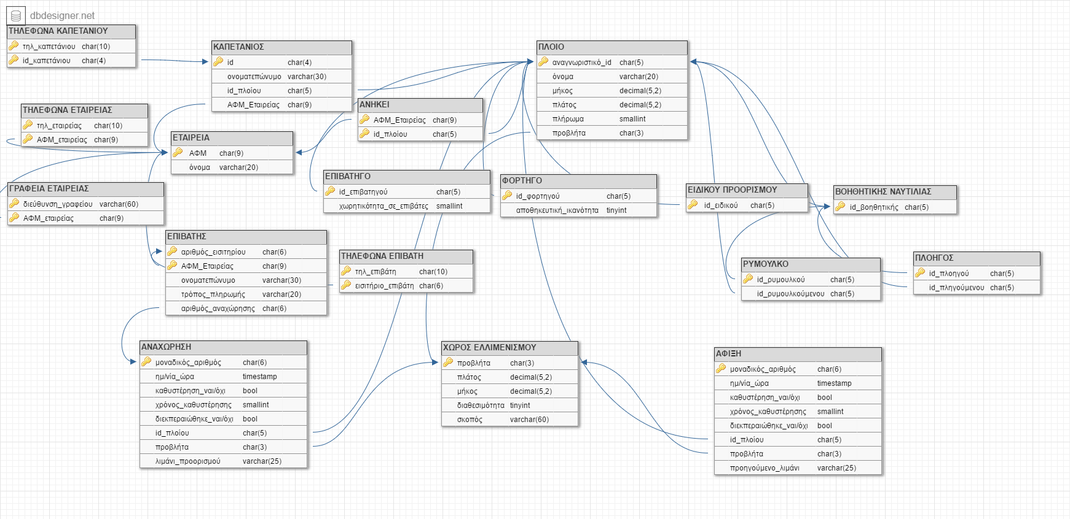
ΣΧΕΣΙΑΚΟ ΜΟΝΤΕΛΟ

Slide 8
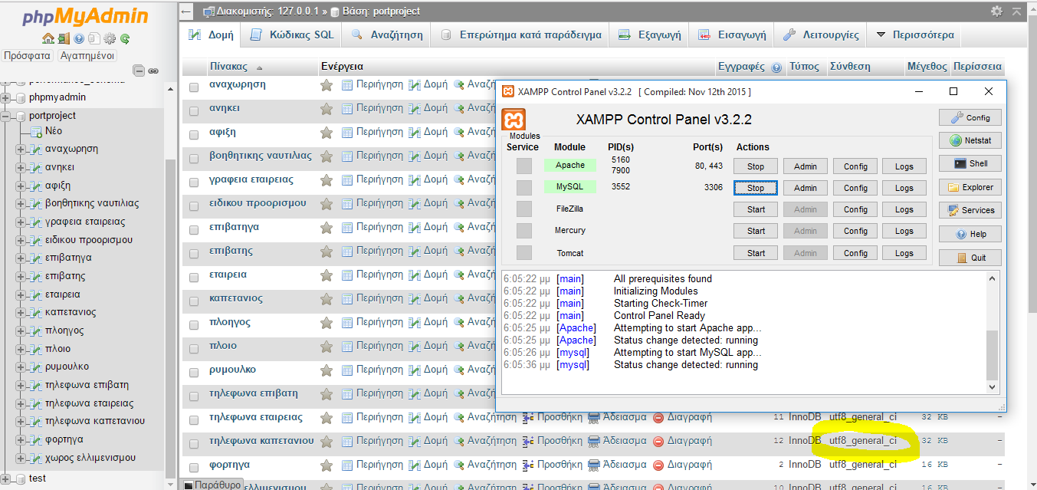
Δημιουργια και γεμισμα βασησ

Slide 9
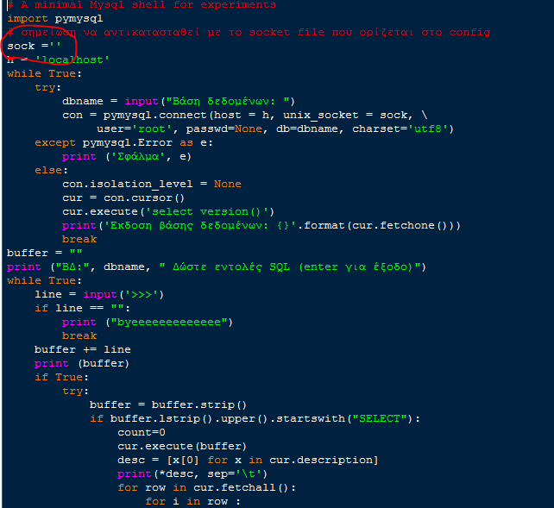
Συνδεση με python

Slide 10
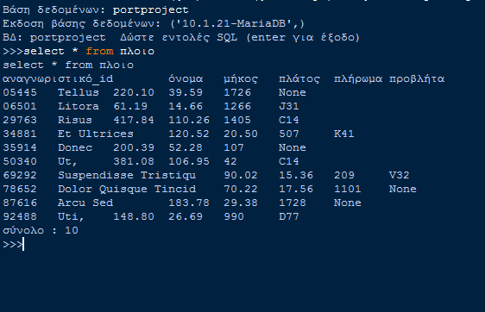
Συνδεση με βαση και queries

